Slide 1
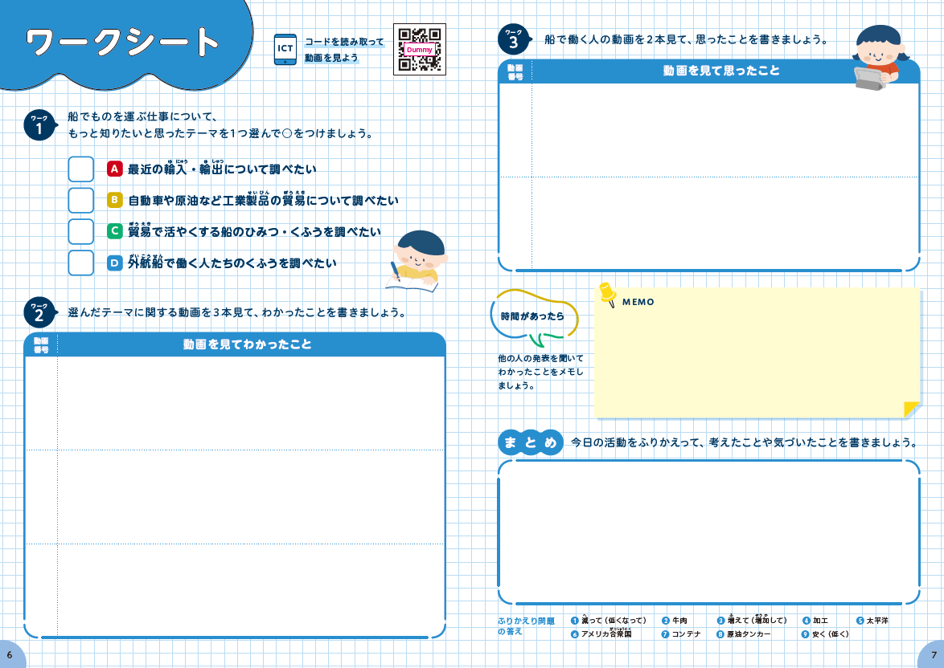
ワークシート記入見本
23
船舶機関士は,船上にあるすべての整備・運転管理ができるとのことなので,機械好きの自分にとっては最高の職場だと思った。休日にバイクで日本一周できるのもうらやましい。
〇
大きな自動車船を見たことをきっかけに,大きなエンジンを扱う機関士という仕事があることを知って機関士になったとのこと。自分も大きなエンジンを見てみたいと思った。
27
1
日本の外航船による貿易では日本から近いアジアの国や,アメリカ・オーストラリアなど太平洋に面した国に行くことが多いと言われている。
2
今も昔も工業製品の原料や燃料を運んでくることが多い。最近では,衣料品や工業用機械など日本の会社が海外に工場を建てて,そこで作った製品を日本に運ぶことも増えている。
日本の外航船が運んでいる鉄鉱石や原油,液化天然ガスといった,工業製品の原料や燃料などは,私たちの生活にかかせないもので,それを運ぶ仕事はとても大切だと思った。自分が船に乗るなら大きな機械をいじることができる機関士になりたいと思った。
9
日本はこく類や果物など,たくさんの食品を輸入している。温度管理が必要な食品を運ぶときには,温度の設定ができるリーファーコンテナというコンテナを使ってコンテナ船で運ぶ。
教師用指導案
提供教材のうち「児童用副読本」は右のQRコードからお申込みできます。
児童数に応じて希望数をお申込みいただければ無償で送付いたします。
※受付期限：令和7年9月15日（月）
22
まず外航船に乗るための三級の海技士免許が必要で,船長になるにはさらに船に乗る仕事をしながら,二級・一級の海技士免許をとる必要があることがわかり,大変だと思った。
29
航海士になると,自分の計画した航路にそって航海できるとのことで,かっこいいと思った。また,外での仕事もあり,海上での仕事は気持ちよさそうだと思った。
〇
1. 表紙
P.1
2.授業のねらい・対象教科
P.2
航海中の安全は守りつつ,無駄にスピードを出して燃料を消費しない,電力も無駄にしない,燃料や船で使う油などは有効利用するといったくふうをしている。
3. 授業構成
P.3
11
4. ワークシート記入見本
P.4
13
船員さんたちは,船員同士の信頼関係を深めるために,休けい時間は仕事の話だけでなく,趣味についてなどのたわいのない話をして,コミュニケーションをとるようにしている
船員さんは安全や効率よく船を動かすための様々なくふうをしていた。また,信頼関係を深めたり,指示を間違いなく伝えたりするためにコミュニケーションのくふうをしていた。
15
船は,基本的には航海士がクルーに指示を出し,その指示に従ってクルーが舵を動かす。指示は英語で大きな声ではっきりと伝え,指示がわかりやすくなるように,身振り手振りも使う。
4

Slide 2
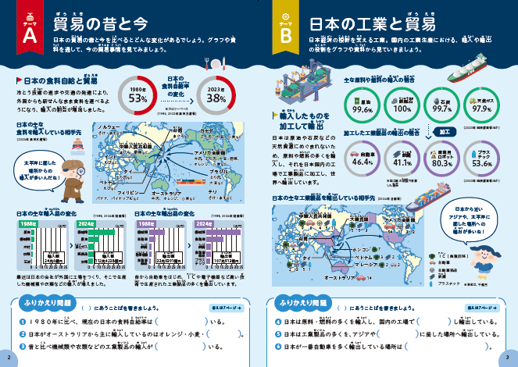
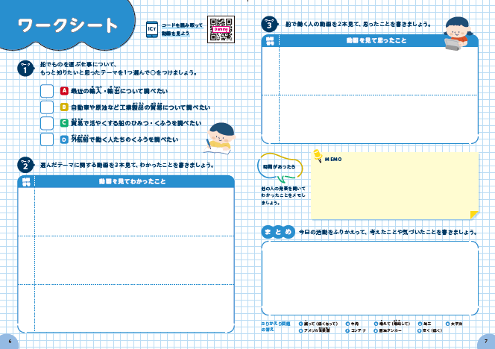
「船と貿易」学習指導案
学習の展開（45分）
段階 | 学習内容 | 指導の留意点 | 使用教材
導入 9分 | クラスで運輸・貿易クイズに挑戦 ○運輸・貿易に関するクイズを出題。クイズ解説を通して，この次の展開①につながる内容を学習する。 | ・①〜③の選択肢のうちどれが正解だと思うかそれぞれ挙手を促し，児童の参加意識を高める（アイスブレイクを兼ねる）。 | ■導入クイズスライド ・教師用パソコンかタブレット ・PowerPointを表示するための電子黒板やスクリーン
課題 提示 1分 | 本時の課題の提示 ○本時の課題と,この後行う3つのワークについての説明を受ける。 | ・探求テーマを決めた後「探求テーマ」および「船で働く人の話」について,動画を見て調べ,まとめる旨を伝える。
展開① 5分 | 探求テーマを選択 ○副読本冊子のP2～P5を読み,調べたいテーマを４つの中から選択する。 | ・副読本冊子のP2～P5を読んで,より詳しく調べたいテーマを４つの中から選択するよう指示する。 | ■副読本冊子(P2～P5)
展開② 20分 | 探求テーマについて調べてまとめる ○タブレットで船員インタビュー質問動画サイトを開き,自分の探求テーマに関連する動画を３〜５つ程度選んで視聴しワークシートにまとめる。 船で働く人の動画を見てわかったことを まとめる ○同サイトの「船で働く人の話」を2～３動画選んで視聴し,ワークシートにまとめる まとめたことを発表する ○ワークシートにまとめた内容を何名かが発表する。 | ・授業前に児童のタブレットで動画視聴用のWebサイトが見られるように準備をしておくこと。 ・動画には,テーマに合わせたアイコンがついているので,自身の選んだテーマに該当するアイコンのついた動画を見るよう指示をする。 ・船員さんの仕事について調べる際は,Webページ下のバナーをクリックすると船員さんの仕事についてのインタビュー動画が出てくる旨を児童に伝えておく。 | ■副読本冊子(P6～P7) ワークシート ・児童用タブレット
まとめ 10分 | 気づいたことをまとめる ○これまで学んできた日本の貿易・運輸の特色をまとめ,そこで働く人の思いから,その役割と重要性についての自分の考えをまとめる。 | ・児童が調べ発表したことを共有した後,それが日本や世界の貿易や経済そのものにどのように影響しているかを関連付けてまとめるとよい。 | ■副読本冊子(P6～P7) ワークシート
小５対象
45分
単元のねらい
運輸・貿易についてこれまで学んできたことを振り返り,運輸の仕事の大切さを確認する。
海外との貿易を担う外航船員の仕事に興味を持って,自ら探究テーマを選び,そこで働く人のインタビュー動画資料を活用して必要な情報を調べる。
動画資料から必要な情報を読み取り,自分の言葉でまとめる。
くらしと産業を支える海運の仕事の大切さを知り,そこで働く人（外航船員）の役割と魅力を知る。
Q1：1988年と2024年を比べると,日本の輸出額はどう変わったでしょう？
正解：①3倍以上に増えた
Q2:日本は工業用の燃料・原料の大半を〇〇している。
〇〇に入る言葉はつぎのうちどれでしょう？
正解：①輸入
Q3:日本の貿易の輸送手段の中で,船が使われている割合は重さでみるとどのぐらいでしょう？
正解：③99.6%
Q4:長さ300メートルをこえる原油タンカーの乗組員は何人でしょう？
正解①約20人
活動のポイント
船員さんのインタビュー動画を通じて,児童が仕事のくふうや日本の貿易の現状を具体的に理解できるよう指導することが大切なため,動画視聴の時間を十分に取るようにしてください。最終的に,船員さんによる仕事が,日本や世界の貿易や経済そのものにどのように影響しているかを関連付けることで,児童の理解をより深められます。
授業用教材
■児童用副読本
■船員さんインタビュー動画(Webサイト)
（ワークシート付き）
児童数に応じて必要部数をお申込みください。無償でお送りいたします。本指導案表紙のQRコードからお申込みいただけます。
外航船員インタビュー動画です。1分程度の動画が計30本あり、選択してご視聴いただけます。
https://j-crewproject.jp/trade-and-shipping-videos/
■導入クイズスライド（パワーポイント）
調べ学習用タブレット・PC
（個人に 1 台）
■QRコード
or
授業の冒頭でアイスブレイクとしてご使用いただけるクイズスライドです。モニター等に映してご使用ください。パワーポイントで作成していますので、自由にカスタマイズしていただけます。
※右記動画サイトにつなげるための児童用端末（1 人 1 台）をご用意ください
※船員さんインタビュー動画(Webサイト)へ遷移します
教科との関連
社会 | ５年「日本の工業生産と貿易・運輸」「工業生産を支える運輸と貿易」 学習指導要領 内容(３)ウ
社会 | ５年「これからの食料生産」「これからの食料生産とわたしたち」学習指導要領 内容(２)ア
単元の評価基準
知識および技能 | 思考力・判断力・表現力 | 主体的に学習に取り組む態度
貿易や運輸に関する知識を習得し,それに従事する人の職業や仕事上のくふうについても理解することができている。 | 自ら決めたテーマに合わせて,適切な資料データを探し,調べた内容をまとめることができている。また,それを自身の言葉で発表することができている。 | 自身で興味のある課題を設定し，それについて意欲的に調べることができている。また,船員という職業について深堀りし調査することができている。
2
3

